Slide 1



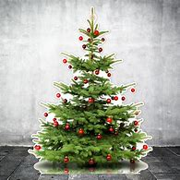


Quoi de mieux que la voix de vos enfants pour vous souhaiter en « chœurs » un Joyeux Noël et une excellente année.
Qu’elle soit remplie de toutes ces bulles de joie, d’amour, d’audace, de confiance, de prospérité et de bien-être qui feront de cette année 2024 un grand millésime !
L’équipe éducative

